Slide 1
Control Servo Estructura FOR

Slide 2
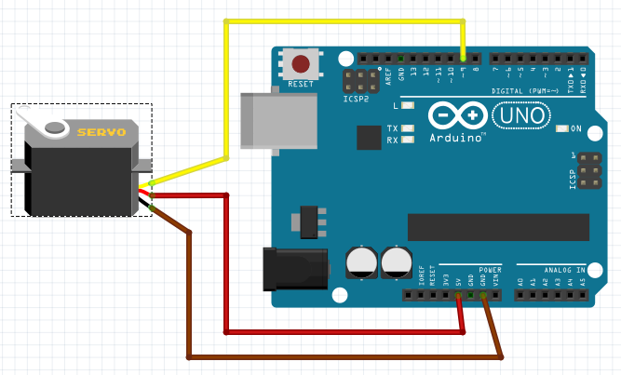
Circuito de conexión Servo - Arduino
Rojo = Alimentación (+)
Café = Alimentación (–) o tierra
Amarillo = Señal PWM - Pin N° 9

Slide 3
